Slide 1
Čínske písmo KSCA002
Hodina 4
Jiaguwen

Slide 2
Aktivita:Opakovanie
Čo je to grafické pole a aké špecifiká o ňom viete?
Kto je považovaný za zakladateľa českej a slovenskej sinológie ?
Akých je 6 konštrukčných skupín znakov?
Čo je to fonetikum?
Aká je základná jednotka znaku?

Slide 3
Aktivita: opakovanie znaky
Určite správne poradie ťahov:
因
妹
为
忙
再
样
Odhalte pôvodnú formu radikálu
话
饭
渴
跳
雪
热
打

Slide 4
DU:
Určte radikál pri nasledujúcich znakoch: 你，叫，友，字，没，家
Zaraďte nasledujúce znaky do Xu Shenových skupín: 北，家，月，上，喜，爱，好，吃，晚，刻

Slide 5
Určte radikál pri nasledujúcich znakoch:
你
叫
友
字
没
家

Slide 6
Zaraďte nasledujúce znaky do Xu Shenových skupín:
北-huiyi (dva lidé otočení k sobě zády), môže byť aj vypújčka
家-huiyi(prase pod střechou)
月-xiangxing(schematické znázornenie Mesiaca vo fáze prvej štvrtiny)
上-zhishi (schematické znázornenie pozície nad horizontom)
喜-huiyi, xingsheng(determinatív口，fonetikum喜)
(hraní na buben a smích)
爱-xingsheng (determinativ - 夂; fonetikum - 爱)
好-huiyi(žena a dítě)
吃-xingsheng(determinativ - 口; fonetikum - 乞jí), huiyi
晚-xingsheng (determinativ - 日; fonetikum - 免)
刻-xingsheng (determinativ -刂/; fonetikum - 亥)
刀

Slide 7
Tradičné mýty
Podľa tradičných mýtov sa vytvorením písma zaoberali už mýtickí vládci v staroveku
1.) Cang Jie 仓颉 (pisár na dvore Žltého cisára, traduje sa, že mal 4 oči, s vynálezom písma spájaný od klasickej doby)
Xunzi (pred 230 pr. Kr.), Letopisy pána Lü (okolo 239 pr. Kr.); Xu Shen (100 po Kr.)=> splynutie týchto dvoch postáv, taoistické spisy
Stopy vtákov a zvery
2.) Fu Xi 伏羲 (dávnoveký vladár-demiurg, s vynálezom písma spájaný až na konci genézy konečnej podoby mýtov)
Osem trigramov (bāguà 八卦) => obrazce zložené z 3 plných alebo prerušovaných čiar; rôzne premeny yinovej a yangovej energie, tvoria základ symbolickej výbavy Knihy Premien (veštecká príručka)
=> schémy, ktoré vystihujú pravidelné a nemenné vzorce, podľa ktorých je usporiadaný svet a podľa ktorých sa svet riadi
Pozoroval javy na nebi a zemi a skúmal, ako odpovedá perie vtákov a kožušiny zvierat ich prostrediu

Slide 8
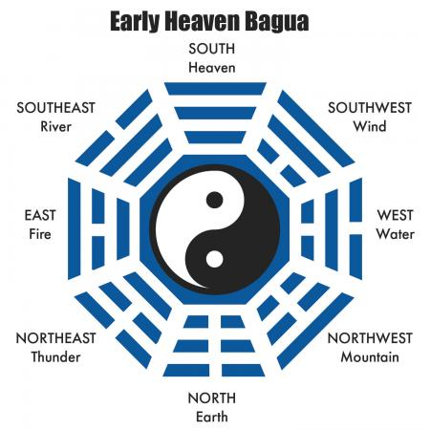

Slide 9
Moderné mýty
interpretácia značiek na neolitickej keramike
neolitické kultúry na území dnešnej Číny
Yangshao (5 000 – 3 000 pr. Kr.)
Longshan (3 000 – 2 000 pr. Kr.)
nedá sa doložiť akákoľvek súvislosť medzi značkami na neolitickej keramike a najstaršími dochovanými nápismi
len jednoduché geometrické obrazce (netvoria žiadne reťazce)
-nevieme ich čítať = nedokážeme zistiť súvislosť
Dawenkou (4 300 – 1 900 pr. Kr.)
rodové znamenia => mohli by byť prvým krokom
na ceste k vynálezu písma

Slide 10
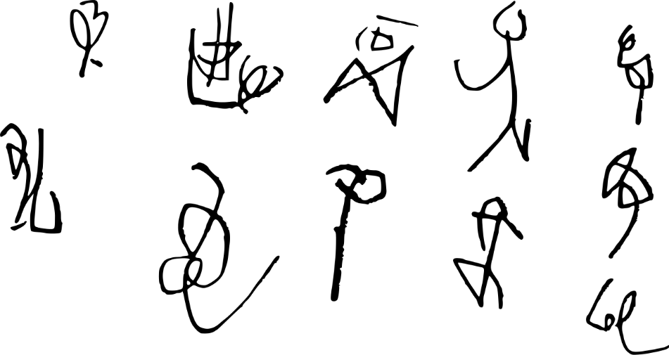
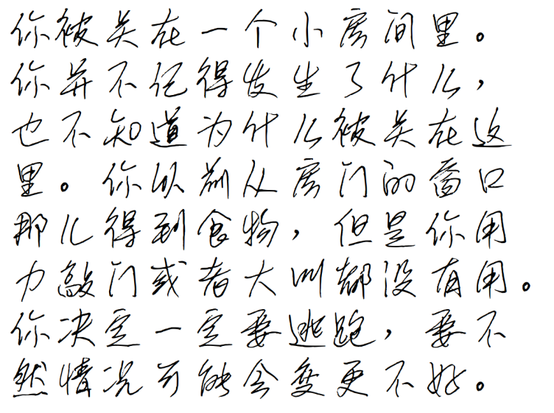
Dinggongská črepina
najstarší doklad čínskeho písma – keramická črepina (objavená 1992 v Dinggongu, Shandong) => Longshanská kultúra
11 obrazcov (podobné čínskym kurzívnym znakom)
NEDÔVERYHODNÉ!!! (bez nálezového kontextu, „z druhej ruky“, vek črepiny nespochybniteľný, doba, kedy do neho boli vyryté znaky sa nedá určiť)
PRETO HO ZA NAJSTARŠÍ DOKLAD ČÍNSKEHO PÍSMA NEPOVAŽUJEME!

Slide 11
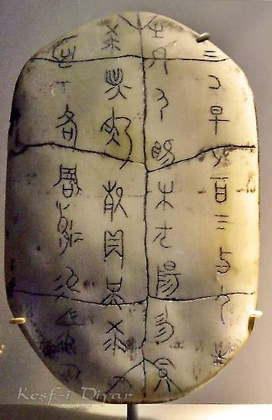
Jiaguwen 甲骨文
Nápisy na korytnačích pancieroch a hovädzích lopatkách
najstaršie doklady čínskeho písma
objavené až 1899 (filológ Wang Yirong)
čínská medicína tzv. dračí kosti (Wang Zirong ochorel)
rolníci ich vyorávali na poliach, zatiaľ je ich cez 100 000
koniec 13. stor (dynastia Shang 1600 – 1 050 pr. Kr)

Slide 12
Funkcia a spôsob vzniku
Spojené s obradnou praxou na dvore dynastie Shang
Kult predkov –obetiny predkom a komunikácia s nimi (skrz veštenie)
Pyromancia(veštenie pomocou ohňa) => Skapulomancia (lopatky)/Plastromancia (panciere) (pukliny zosobnili posolstvo) ---zápis na kosti až neskôr, ako archív (aj či sa veštba naplnila po niekoľkých dňoch)
Korytnačie panciere, hovädzie lopatky, kosti iných zvierat
Veštilo sa denne
Profesionálni veštci (ich mená často zapísané na jiaguwenoch), výklad sám kráľ
Navŕtanie jamôk a zahrievanie média kým nepraskne, následne výklad, priebeh veštby potom zapísaný na kosť
Informácie chýbajú

Slide 13
Písmo veštebných nápisov
4 600 znakov/ 1 000 rozpoznaných => schopný prečítať význam nápisov
Plne vyvinutá sústava zahŕňa viac menej všetky tradičné typy znakov
NIE PIKTOGRAFICKÉ PÍSMO (znaky sú iné = archaické => odrážajú piktografické počiatky)
Vlastnosti:
Písmo premenlivé (rekord drží znak fú 福, až 120 variant)
Striedanie determinatívov (človek/žena/dieťa)
Neustálenosť polohy/prítomnosti niektorých zložiek znaku
Zrkadlovo obrátené, neustálená poloha
Bežná LIGATÚRA (zlúčenie 2-3 znakov v jednom grafickom poli, významovo zviazané znaky)
Ovplyvnené materiálom a technikou písania

Slide 14
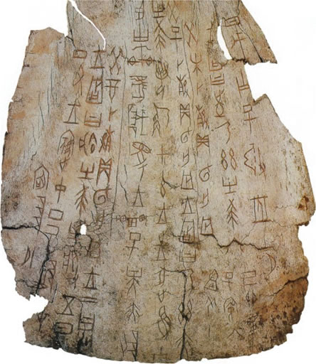

Slide 15
Podoba a rozmiestnenie nadpisov
Väčšinou okolo 20-30 znakov
Pevná štruktúra:
1.) záhlavie (meno veštca a ktorý deň sa veštilo)
2.) výzva (správa k vyjadreniu sa, nejde vždy o priamu otázku- mohlo to byť aj prosté oznámenie v snahe získať priazeň predkov)
3.) veštba (výklad puklín)
4.) overenie (potvrdenie správnosti veštby)
Taktiež iné zápisy (spísanie obetín, nevšedné udalosti, opakovaný zápis znakov – pisárske cvičenia, stručné zápisy o vzniku veštby)
Zvyčajne zápisy zrkadlovo obrátené pozdĺž zvislej osi(na jednej strane kladná a na druhej strane záporná výzva)

Slide 16
Obsah veštieb
Záležitosti kráľa a kráľovskej rodiny (predkov), významných štátnych záležitostí
Dozvedáme sa o: náboženské predstavy, obradná prax elity, shangský štát, vnútroštátna organizácia, zahraničná politika
1.) obety (aký druh, aká bohatá, ktorému duchovi-podpora či udobrenie ducha)
2.) počasie (hospodárstvo, náboženské predstavy)
3.) úroda
4.) vojenské výpravy
5.) lov (obrady, vojny, lov => zdroj legitimity štátov)
6.) kráľ, rodina, zdravie

Slide 18
Radikály 1-50
Číslovky 一，二，十 干，下，元，云，＃，早， 南
八 osem 公，关，共
Ťahy 丨，丶，丿 中，旧，之，农，九
乙 výhonok 乞，也，了，书，习
亠 poklička, víko 夜，市，六
人 človek 他，们，
内，同，周 hranica
写，军 strecha (2 ťahy), prikrývka
次，冰 ľad
刀 nôž 切，色，刻

Slide 19
力sila 功，务，男
勹zabaliť, obal 包，句
厶 súkromný 去，台， 能
又 pravá ruka 友，观
口 ústa,otvor 吧，呢，哭
囗 ohrada 四，回，国
土 zem 在，地
士 učenec,vzdelanec 声，喜，志
夂 kráčať, prísť 冬，夏，处
夕 večer 名，多

Slide 20
大 veľký 太，寄，尖
女 žena 她，好，妻，姐
子 dieťa 孔，教
茶，节，菜 tráva
它，安，字，家 strecha (3 ťahy)
小 malý 少，光，堂
尸 mŕtvola 泥，尾
山 hora 岁，岛
工 práca 左，功，式
己 sám,vlastný 导，包
巾 šatka 帽，布，带

Slide 21
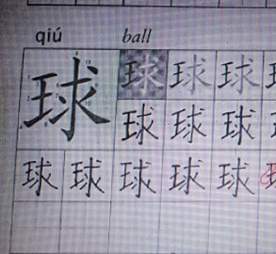
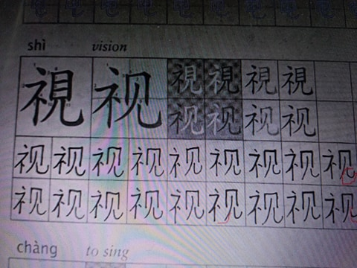
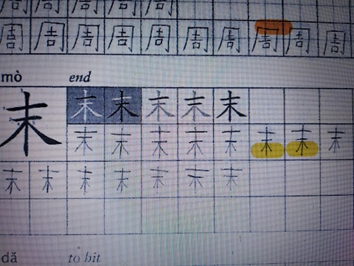
Aktivita:hľadanie chýb

Slide 22
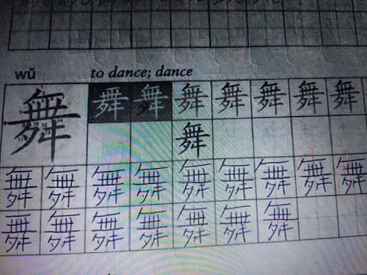
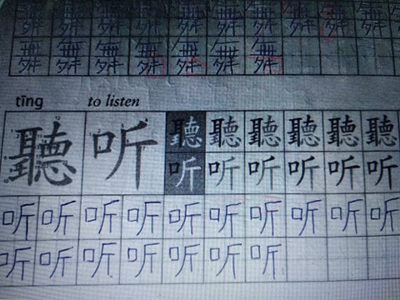
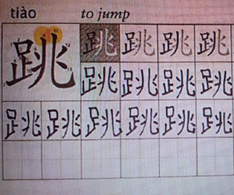
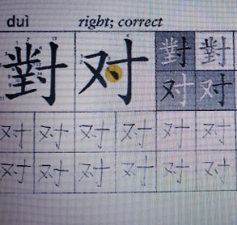

Slide 23
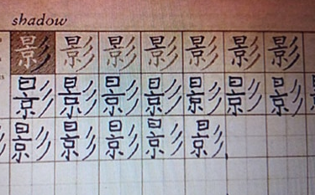
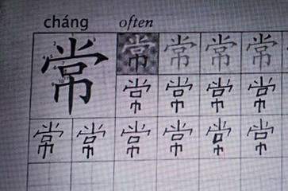
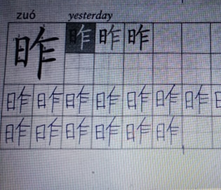
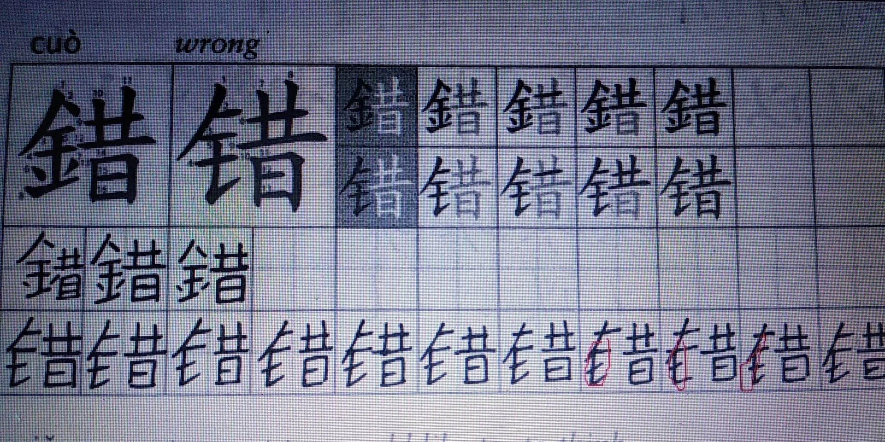

Slide 24
Odhadnite vyznam ideogramov
安 strecha+žena prid.m. kludny, pokojny
比 obrateny clovek + obrateny clovek sloveso porovnat
便 clovek+menit prid.m. pohodlny
焚haj + ohen sloveso horiet
库pristresok+voz pod.m.skladisko
信 clovek+slovo sloveso doverovat
渔voda+ryba sloveso rybarit

Slide 25
DÚ
Prepíšte znaky k lekcii IC L1P1 lekcia 4
Určte radikál pri nasledujúcich znakoch: 回，馆，茶，快
Zaraďte nasledujúce znaky do Xu Shenových skupín:末，跳，影，客，昨，想，睡，找
(pri tých, čo patria do skupiny xingsheng určte aj fonetikum a determinatív)

